Slide 1
ВЫСТАВКА как визитная карточка библиотеки
Библиотечная ВЫСТАВКА -
систематическое собрание различных видов и типов произведений печати и других носителей информации, объединенным определенным принципом отбора;
показ самих книг и других источников информации, сопровождаемый ярким, образным раскрытием их содержания.
«Выбирать книги для своего и чужого чтения – не только наука, но и искусство»*1

Slide 2
Алгоритм создания выставки
1. Уточнение темы, определение названия, читательского и целевого назначения.
2. Выявление методических рекомендаций, библиографических указателей по теме выставки. Знакомство с методическими рекомендациями, библиографическими указателями.
3. Выявление по СБА источников. Подбор выявленной литературы в фонде. Знакомство с литературой.
4. Определение структуры выставки, названий разделов, заголовка.
5. Подбор цитатного материала к проблемным вопросам. Разработка предметной среды.
6. Дизайнерское решение композиции материала.
7. Изготовление дополнительных оригинальных средств, обеспечивающих наиболее выгодное впечатление от выставки (рекомендательные списки, кроссворды и т.д.)
8. Оформление выставки с последующим докомплектованием.
9. Подготовка краткой устной экскурсии по выставке или обзора.
10. Реклама выставки (объявление, афиши).
11. Оценка и учет эффективности выставки.
…Иногда полезно посмотреть на сугубо профессиональную проблему библиотечной выставки со стороны, с позиций иной профессии - дизайнера или театрального режиссера. *2

Slide 3
Классификация выставок
по статусу – самостоятельные или сопровождающие мероприятие
по содержанию – универсальные, отраслевые, тематические, персональные
по целевому назначению – в помощь учебе, для повышения образовательного и общекультурного уровня
по хронологии – текущие и ретроспективные
по полноте раскрытия фонда - выставки-просмотры (по всему книжному фонду библиотеки), локальные выставки (выставка отдельного структурного подразделения), полочные
по видам изданий – книжные, других видов изданий (журналы, газеты, СД, пластинки, микрофильмы и т.д.)
по конструкционным особенностям – витринные, внутристеллажные, передвижиные, выставки-«развалы», планшетные и т.п.
и др.
…Выставка не должна быть "слепой", она должна быть "зримой", "видимой". Она не должна теряться, а должна выделяться…*3

Slide 4
Выставки по содержанию:
тематические
* выставки, посвященные актуальным проблемам современности
* выставки, организованные в связи с годовщиной особо важных и знаменательных событий в жизни страны, мировой культуры.
* выставки, посвященные жизни и деятельности замечательных людей.
* выставки, посвященные одному произведению или циклу произведений одного автора.
* выставки в помощь учебному процессу и самообразованию.
информационные
выставки новых поступлений
…Надо суметь отыскать в книжном лабиринте ту книгу, которая особенно нужна сегодня. И для этого нужны путеводители, добрые компасы: библиографические указатели,… выставки книг.*4

Slide 5
Формы выставки:
Экспресс-выставка
Выставка-полемика
Выставка–диалог
Выставка-словарь
Выставка-викторина
Выставка-кроссворд
Выставка-путешествие
Выставка–вернисаж
Выставка–размышление
Выставка–коллаж
Выставка–досье
Выставка-знакомство
Выставка-словарь
Выставка «Литературный герой»
Выставка-дневник
Выставка-откровение
Выставка-бенефис
Выставка одного портрета и т.д.
…Знание состоит не столько в запасе сведений, сколько в умении найти нужные сведения в книгах*5

Slide 6
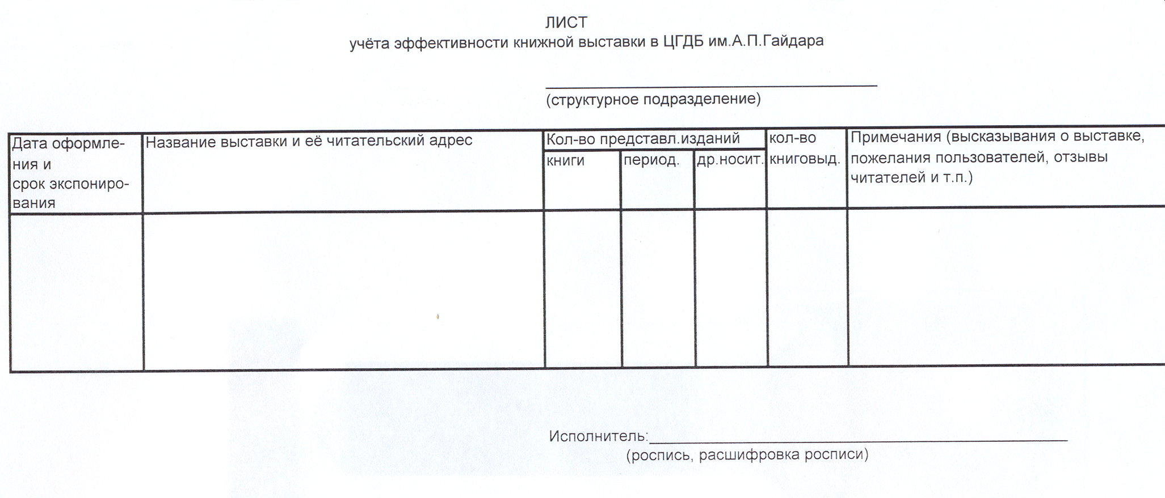
Лист эффективности книжной выставки:
В оформлении использованы цитаты:
*1 – Н. А. Рубакин
*2 - С. Г. Матлина
*3 – Я. В. Чиркова
*4 – С. И. Волькович
*5 – В. Я. Брюсов
*6 – Н. В. Збаровская
Библиотечная выставка - это не просто собрание книг, оказавшихся вместе по ряду случайных обстоятельств, а осмысленное творение, призванное возбуждать в читателе целенаправленную интеллектуальную деятельность *6

